Slide 1
第二章 解析函数
§2.1 解析函数的概念
§2.2 解析函数和调和函数的关系
§2.3 初等函数

Slide 2
§2.1 解析函数的概念
一、导数与微分
二、解析函数
三、柯西-黎曼方程

Slide 3





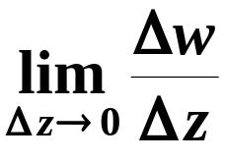
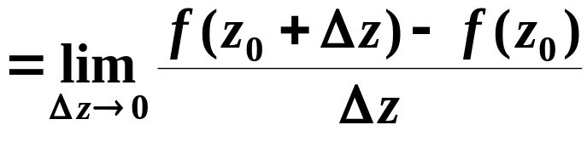




一、导数与微分
1. 复变函数的导数
定义
设函数 在 点的某邻域内有定义，
是
P25
定义
2.1
的邻域内的任意一点，
如果
存在有限的极限值 A，
则称 在 处可导，
且称 A
记作
为 在 处的导数，
则称
如果函数 在区域 D 内的每一点都可导，
在 D 内可导，此时即得 的导(函)数

Slide 4










一、导数与微分
2. 复变函数的微分
定义
设函数 在 点的某邻域内有定义，
是
P25
补
的邻域内的任意一点，
如果存在 A，使得
则称 在 处可微，
为微分，
记作
特别地，有
(考虑函数 即可)
若 在区域 D 内处处可微，则称 在 D 内可微。
导数反映的是“变化率”；而微分更能体现“逼近”的思想。

Slide 5
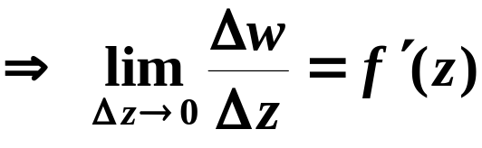
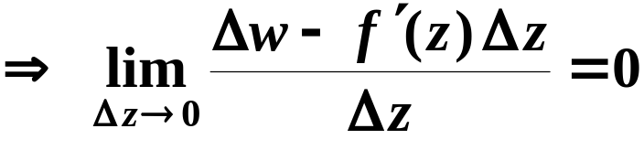


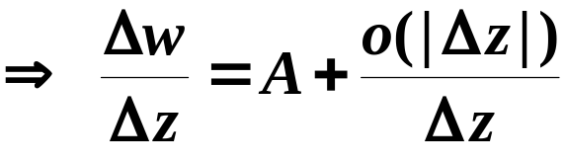

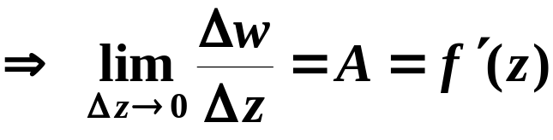
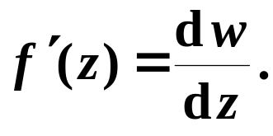

一、导数与微分
3. 可导与可微以及连续之间的关系
(1) 可导 可微
如果可导
可微；
如果可微
可导。
由此可得
即

Slide 6
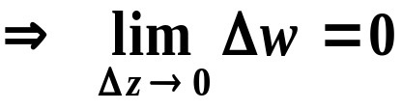
一、导数与微分
3. 可导与可微以及连续之间的关系
(1) 可导 可微
(2) 可导 连续
如果可导
可微
连续。
由此可见，上述结论与一元实函数是一样的。
对二元实函数：
偏导数存在 可微 偏导数连续。

Slide 7
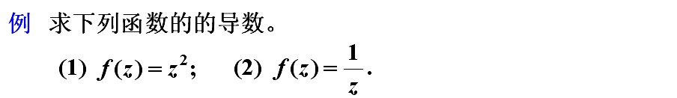
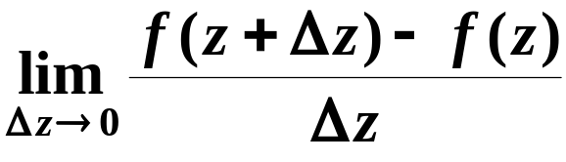
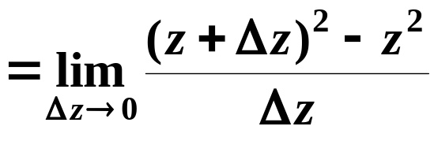
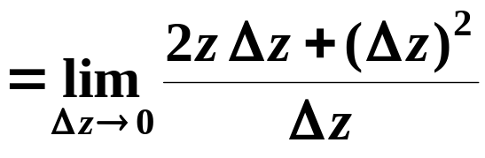
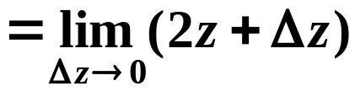




解
(1) 由
得
同理可得
( n 为正整数 )；
( C 为复常数 )。

Slide 8
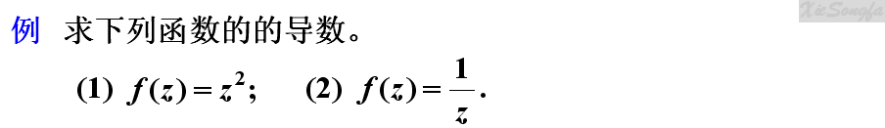
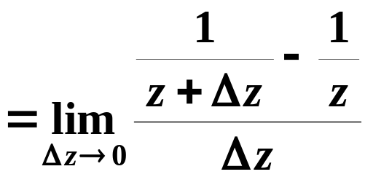
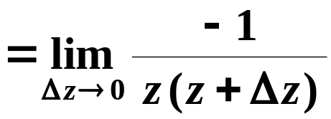
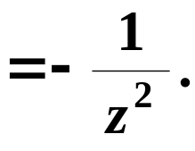
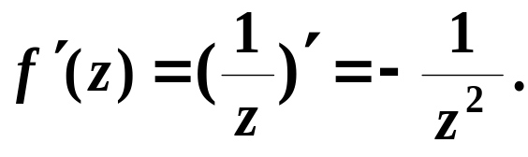
解
(2) 由
得

Slide 9
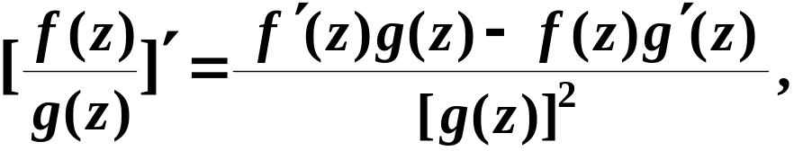

一、导数与微分
4. 求导法则
P26
(1) 四则运算法则

Slide 10

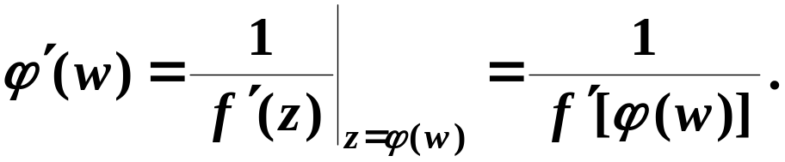



一、导数与微分
4. 求导法则
(1) 四则运算法则
(2) 复合函数的求导法则
(3) 反函数的求导法则
其中， 与 是两个互为反函数的单值
函数，且

Slide 11




二、解析函数
定义
(1) 如果函数 在 点以及 点的邻域内处处可导，
P26
定义
2.2
则称 在 点解析；
(2) 如果函数 在区域 D 内的每一点解析，
则称
在区域 D 内解析，
或者称 是 D 内的解析函数,
有时也称全纯函数或正则函数。
关系
(1) 点可导 点解析；
(2) 区域可导 区域解析。
奇点
如果函数 在 点不解析，
则称 为 的奇点。
(解析函数的由来)

Slide 12







二、解析函数
性质
(1) 在区域 D 内解析的两个函数 与 的和、
P26
差、积、商(除去分母为零的点)在 D 内解析。
(2) 如果函数 在 z 平面上的区域 D 内解析，
函数 在 平面上的区域 G 内解析，
且对 D 内的每一点 z，函数 的值都属于 G，
则复合函数 在 D 内解析。

Slide 13




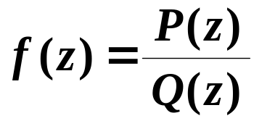

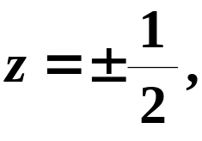

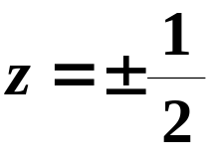

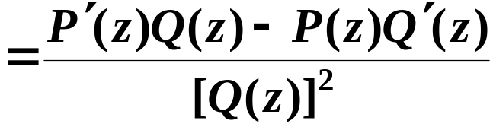
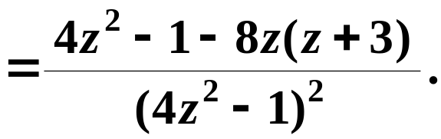

解
设
由函数 的解析性以及
求导法则可知：
当 时，
解析，
又方程 的根是
因此在全平面除去点 的区域内， 解析。

Slide 14

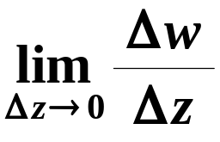
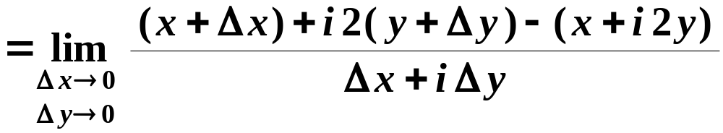
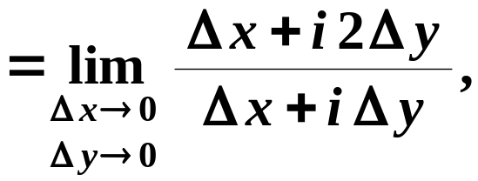
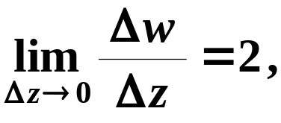

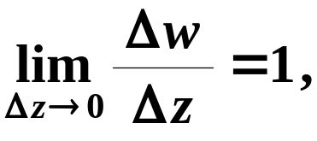


例
讨论函数 的解析性。
解
当 时，
当 时，
因此， 处处不可导，处处不解析。
问题
对函数 如何判别其解析性？

Slide 15




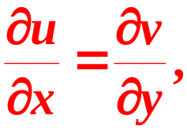
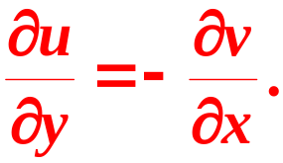




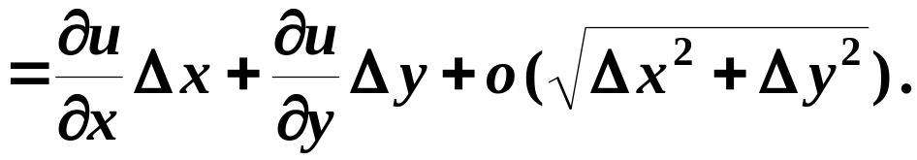
三、柯西-黎曼方程
1. 点可导的充要条件
定理
函数 在点 处可导
P27
定理
2.1
的充要条件是：
和 在点 处可微，
且满足柯西-黎曼(Cauchy-Riemann )方程：
(简称 方程)
二元实函数 可微的含义：
附:

Slide 16






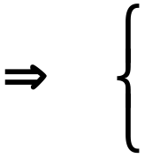
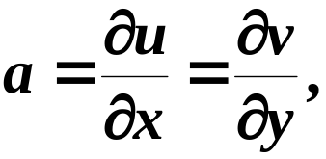
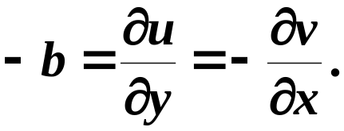
三、柯西-黎曼方程
1. 点可导的充要条件
证明
必要性 “ ”
若
在 处可导，
则必可微，即
z
记
由
有
故
和 在点 处可微，
且

Slide 17












三、柯西-黎曼方程
1. 点可导的充要条件
证明
若
则
充分性 “ ”
和 在点 处可微，
又由
和 满足 方程：
得
即
且
在 处可微(可导)，

Slide 18
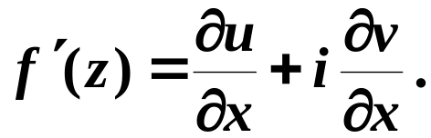
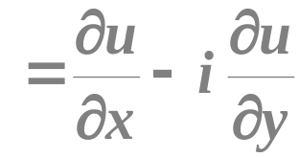
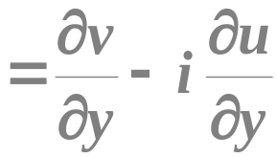
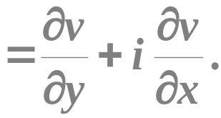
三、柯西-黎曼方程
1. 点可导的充要条件
则
求导公式
在 处可导，
若
P28
(关于C -R条件)

Slide 19

三、柯西-黎曼方程
2. 区域解析的充要条件
定理
函数 在区域 D 内解析的
P29
定理
2.2
充要条件是：
且
和 在区域 D 内可微，
满足 C - R 方程。
推论
若函数
和 的四个偏导数
P29
推论
在区域 D 内存在且连续，并满足 C - R 方程，
则函数
在区域 D 内解析。

Slide 20



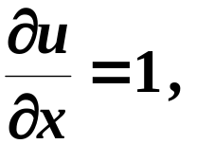
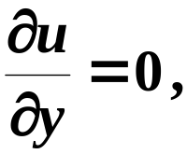
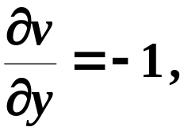
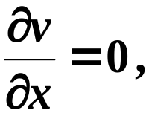
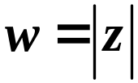

例
讨论函数 的可导性与解析性。
解
由
有
可知不满足 C - R 方程，
所以 在复平面内处处不可导， 处处不解析。
类似的， ， 也在复平面内处处不可导， 处处不解析。

Slide 21




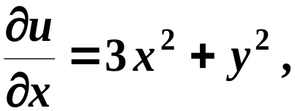
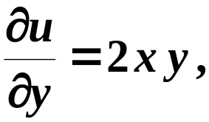

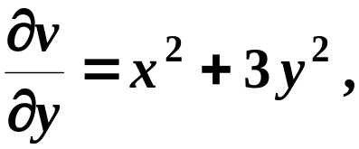
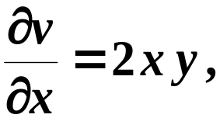


例
讨论函数 的可导性与解析性。
解
由
有
由 C - R 方程，
所以 仅在 点可导， 处处不解析。

Slide 22


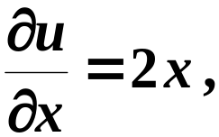







例
讨论函数 的可导性与解析性。
解
由
有
y
由 C - R 方程，
x
所以 仅在直线 上可导，
处处不解析。

Slide 23











例
讨论函数 的可导性与解析性。
P30例2.4 部分
解
由
有
四个偏导数连续，
且满足 C - R 方程，
故 在全平面上处处可导，
处处解析，且
注
函数
记为
本例结果表明：

Slide 24







解
由
有
由 C - R 方程可得
求解得

Slide 25










证
(1) 由 解析，
由 解析，
为常数，
即得
(常数)。

Slide 26












证
(2) 由 解析，
由 在 D 内为常数，
(常数)，
两边分别对 x , y 求偏导得：
(A)
① 若
(常数)；
② 若
方程组(A)只有零解，
为常数，
即得
(常数)。

Slide 27










例
设函数
和
均在某区域 D 内
解析，证明：
其中 c 为常数。
解
令
记为
由 和 解析，得 也解析，
由 C - R 方程有
即得
(常数)。
意义:
解析函数的实部一旦给定，则虚部只能相差一个常数。
(虚部)
(实部)
下节还将看到对于解析函数的实部(或虚部)本身也有要求。

Slide 28
附：
知识广角 —— 解析函数的由来
解析函数的名称是康道尔西(Condorcet)首先使用的。他的
研究报告没有公开出版，但有很多人知道他的工作。
在康道尔西使用该名称 20 年之后，拉格朗日(Lagrange)也
使用了解析这个术语，他在《解析函数论》中将能展开成
级数的函数说成是解析函数。
现在所使用的解析函数的概念，则基本上是在魏尔斯特拉
斯(Weierstrass)的著作中形成的。
(返回)

Slide 29



附：
知识广角 —— 关于 C - R 条件
1746年，达朗贝尔(D’Alemert)在研究流体力学时首先提到
了如下的关系式：
1755年，欧拉(Euler)也提到了上述关系式。
1777年，欧拉的两篇研究报告(1793年与1794年才发表)中 ,
证明了条件的必要性，即
若函数 是解析函数，则上述关系式成立。

Slide 30
附：
知识广角 —— 关于 C - R 条件
1851年，上述关系式在黎曼的第一篇重要论文(博士论文)
“复变函数论的基础”中再次出现。黎曼把它当作了解析
函数定义的基础，并且在它上面建立了相应的理论。
上述关系式在柯西的著作中也多次出现。柯西在很长时期
内没能解决所研究的函数应当满足什么样的条件才能成为
解析函数，直到晚年他才区分出解析函数类。
后来人们就以柯西和曼黎的名字来命名上述关系式，不过
也有些著作把该上述关系式称为欧拉－达朗贝尔条件。

Slide 31

附：
人物介绍 —— 柯西
柯 西
A. L. Cauchy
(1789～1857)
法国数学家
数学史上最多产的数学家之一。
复变函数论的奠基人之一。
数理弹性理论的奠基人之一 。

Slide 32
附：
人物介绍 —— 柯西
在纯数学和应用数学方面的功力相当深厚。很多数学定理
和公式都是以他的名字命名的，如柯西不等式、柯西积分
公式等等。
在论文写作数量上，柯西仅次于欧拉。他一生中总共发表
了 789 篇论文和几本书。他的全集从 1882 年开始出版，直
到 1974 年才出齐最后一卷，总计 28 卷。

Slide 33

附：
人物介绍 —— 黎曼
黎 曼
B. Riemann
(1826～1866)
德国数学家
是世界数学史上最具独创精神的数学家之一。
复变函数论的奠基人之一。
黎曼几何的创始人。

Slide 34
附：
人物介绍 —— 黎曼
柯西、黎曼和维尔斯特拉斯是公认的复变函数论的主要
奠基人，但在处理复变函数理论的方法上，黎曼的方法
被认为是本质的。
在其短暂的一生中，黎曼为数学的众多领域作出了许多
奠基性、创造性的工作。
黎曼的著作不多，但却异常深刻，极具创造与想象力。
复变函数中许多术语，如单值函数、多值函数、分支、
单叶曲面以及单连通区域等，都是黎曼首先使用的。
(返回)

